Slide 1
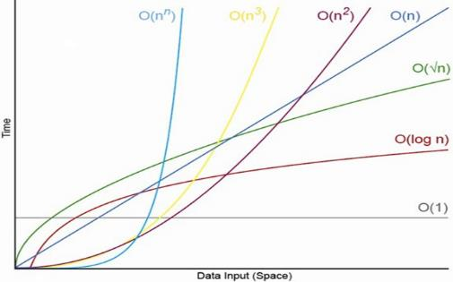


Асимптотична нотация
Увод в алгоритмите
Учителски екип
Обучение за ИТ кариера
https://it-kariera.mon.bg/e-learning/

Slide 2

Съдържание
Сложност на алгоритъм – асимптотична нотация
Монотонност
Асимптотични функции
Типове сложност
Времева сложност и скорост на изпълнение
Необходима памет

Slide 3
Сложност на алгоритъм
Сложност на алгоритъм– груба преценка на броя на изпълняваните стъпки, в зависимост от входните данни
Имерват се с асимптотчна нотация
O(f(n)) – чете се "Big oh of f(n)"
Θ(f(n)) – чете се "Theta of f(n)"
Ω(f(n)) – чете се "Omega of f(n)"
където f(n) е функция, зависеща от входните данни n

Slide 4
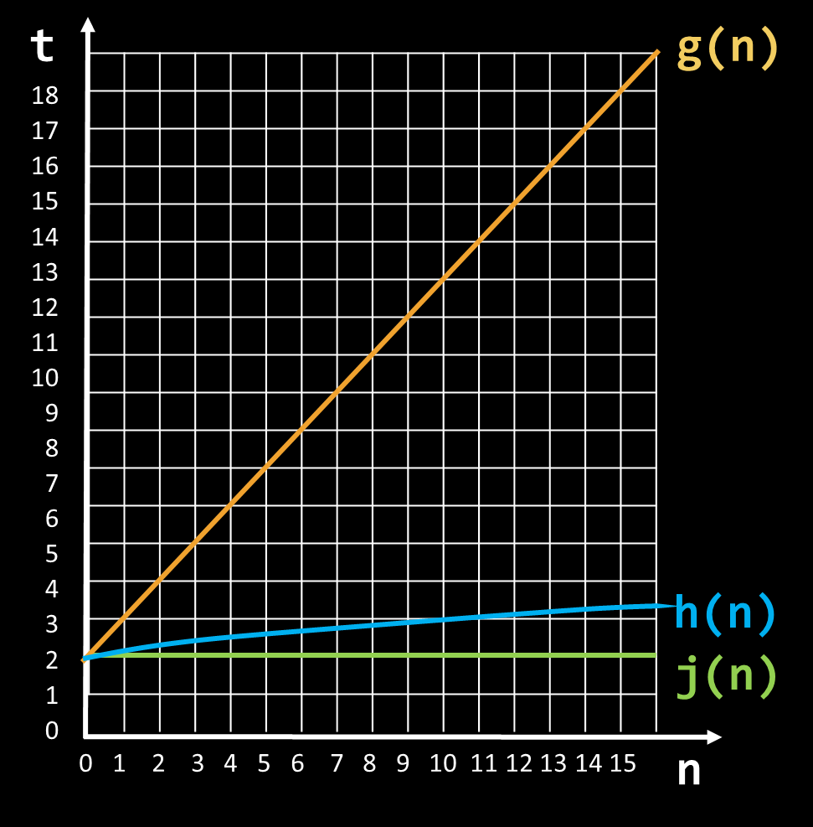
Асимптотични нотации
O(f(n)) – Горна граница
j = O(g)
j = O(h)
Θ(f(n)) – Горна & долна граница
j = Θ(j)
g = Θ(g)
Ω(f(n)) – Долна граница
h = Ω(j)
g = Ω(j)

Slide 5
Асимптотична нотация: определение
За дадена функция g(n), ние отбелязваме с O(g(n)) множеството от функции, които са различни от g(n) с константа
Примери:
2 * n² + 10 ∈ O(n²)
10n + 4 ∈ O(n)
4*n*log₂(3*n+1) + 2*n-1 ∈ O(n * log n)
O(g(n)) = {f(n): където съществува c>0 и n₀ , такова че f(n) <= c*g(n) за всички n >= n₀}

Slide 6
Монотонност (растене) на функция
ƒ(n)
О(n) означава, че функцията расте линейно, когато n расте
Например
O(n²) означава, че функцията расте експоненциално, когато n расте
например
O(1) означава, че функцията не расте,
когато n расте
Например
18
17
16
15
14
13
12
11
10
9
8
7
6
5
4
3
2
1
0
ƒ(n)=n+1
ƒ(n)=n²+2n+2
ƒ(n)=4
0 1 2 3 4 5 6 7 8 9 10 11 12 13 14 15
n

Slide 7
Асимптотни функции

Slide 8
Типове сложности
Сложност | Нотация | Описание
константна | O(1) | n = 1 000 → 1-2 операции
логаритмична | O(log n) | n = 1 000 → 10 операции
линейна | O(n) | n = 1 000 → 1 000 операции
Линейно-логаритмична | O(n*log n) | n = 1 000 → 10 000 операции
Квадратична | O(n²) | n = 1 000 → 1 000 000 операции
Кубична | O(n³) | n = 1 000 → 1 000 000 000 операции
Експоненциална | O(n^{n}) | n = 10 → 10 000 000 000 операции

Slide 9
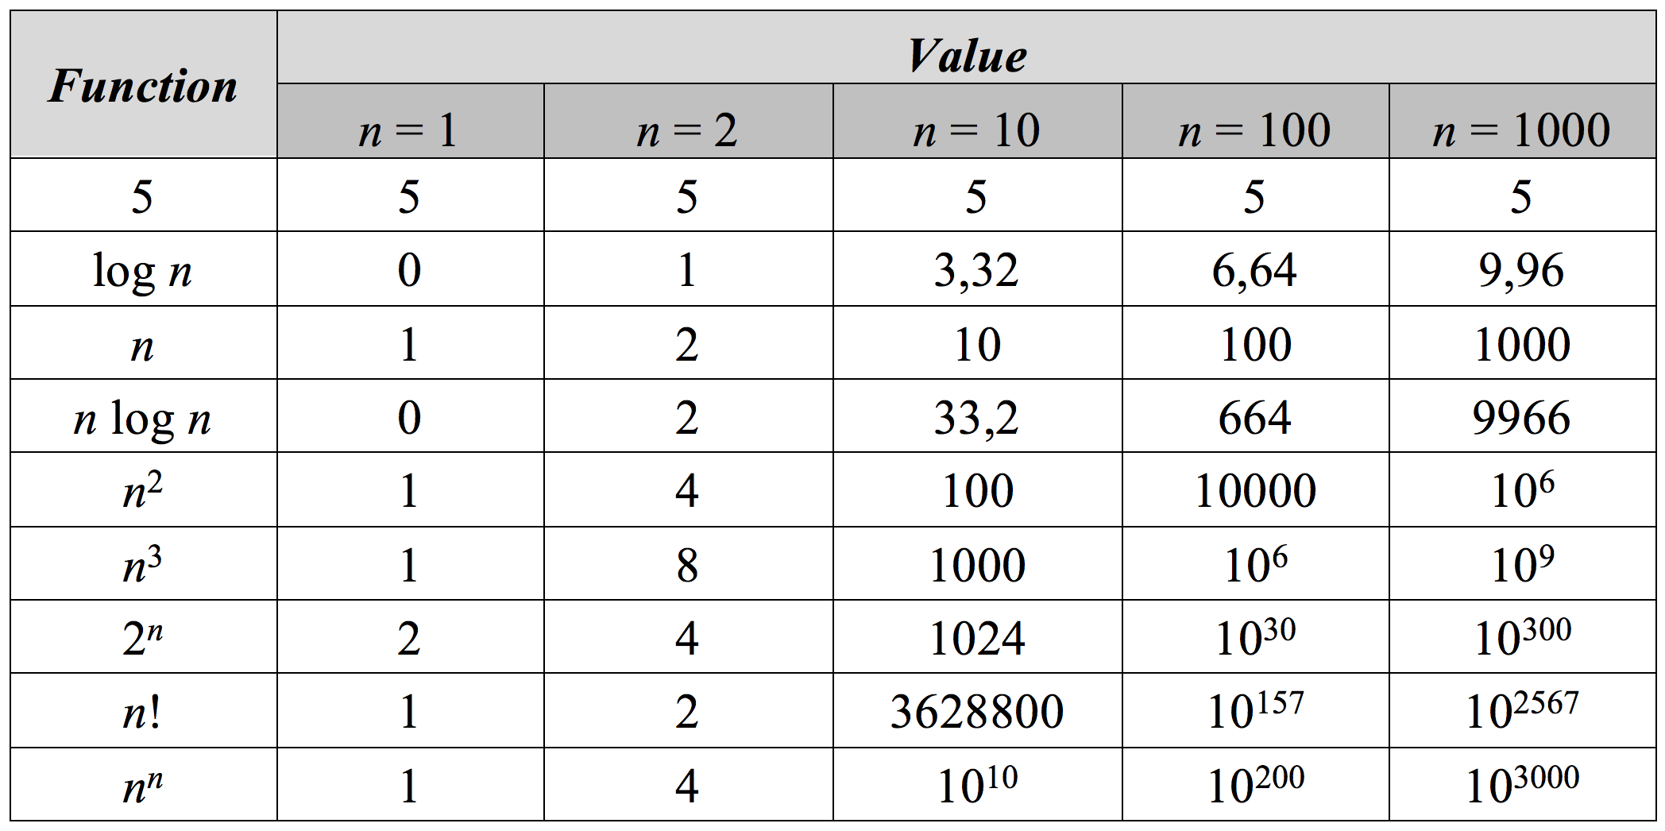
Стойности на функциите

Slide 10
Времева сложност и скорост на програмата
Сложност | 10 | 20 | 50 | 100 | 1 000 | 10 000 | 100 000
O(1) | < 1 с. | < 1 с. | < 1 с. | < 1 с. | < 1 с. | < 1 с. | < 1 с.
O(log(n)) | < 1 с. | < 1 с. | < 1 с. | < 1 с. | < 1 с. | < 1 с. | < 1 с.
O(n) | < 1 с. | < 1 с. | < 1 с. | < 1 с. | < 1 с. | < 1 с. | < 1 с.
O(n*log(n)) | < 1 с. | < 1 с. | < 1 с. | < 1 с. | < 1 с. | < 1 с. | < 1 с.
O(n²) | < 1 с. | < 1 с. | < 1 с. | < 1 с. | < 1 с. | 2 с. | 3-4 мин.
O(n³) | < 1 с. | < 1 с. | < 1 с. | < 1 с. | 20 с. | 5 часа | 231 дни
O(2^{n}) | < 1 с. | < 1 с. | 260 дни | увисва | увисва | увисва | увисва
O(n!) | < 1 с. | увисва | увисва | увисва | увисва | увисва | увисва
O(n^{n}) | 3-4 мин. | увисва | увисва | увисва | увисва | увисва | увисва

Slide 11
Необходима памет
Използваната памет също така трябва да се разглежда, например:
Съхраняване на елементите на матрица от ранг N
Попълване на матрицата – време за изпълнение O(n²)
Намиране на елемент по индекс – време за изпълнение O(1)
Необходима памет O(n²)

Slide 12
Асимптотични нотации
https://it-kariera.mon.bg/e-learning/

Slide 13




Министерство на образованието и науката (МОН)
Настоящият курс (презентации, примери, задачи, упражнения и др.) е разработен за нуждите на Национална програма "Обучение за ИТ кариера" на МОН за подготовка по професия "Приложен програмист"
Курсът е базиран на учебно съдържание и методика, предоставени от фондация "Софтуерен университет" и се разпространява под свободен лиценз CC-BY-NC-SA

